Slide 1
CSS

Slide 2
목차
CSS의 개념
CSS의 적용방법
CSS 선택자
CSS 작성 우선순위
font-size
CSS Box model
Margin
Position
Flex
Media Query

Slide 3
CSS의 개념
CSS(Cascading Style Sheets)의 정의
HTML의 디자인(스타일)을 꾸미기 위한 프로그래밍 언어.
HTML에서 디자인과 Element의 분리
독립적인 디자인 요소 제공, 정보의 간결성, 유지보수성 극대화
상위태그에서 적용한 속성이 하위태그에 그대로 상속.
모든 CSS속성이 상속되는것은 아님

Slide 4
CSS의 적용방법
CSS의 적용방법
외부 CSS : 외부파일로 작성하여 사용, 가장 일반적인 방식
내부 CSS : html파일 내부에 style태그를 넣어서 사용
인라인 CSS : 태그에 넣어서 사용
외부파일 작성
css파일작성 (test.css)
Html파일의 <head>안에 link태그 작성
<head>
<link rel="stylesheet" href="test.css">
</head>

Slide 5
CSS의 적용방법
html파일 내부에 style태그를 넣어서 사용
<style>
h1{
color:red;
}
</style>
태그에 넣어서 사용
<h1 style="color:red">Hello world</h1>

Slide 6
CSS 선택자
CSS 선택자 (CSS Selector)
HTML의 Element를 선택하기 위한 CSS의 기법
h1 { color : red; }
선택자 스타일속성 스타일값
선택자는 다양한 조건을 적용할 수 있음.

Slide 7
CSS 선택자
선택자의 종류
선택자는 종류가 매우 많음
많이 사용하는 선택자를 우선으로 학습
전체선택자
태그선택자
id선택자
클래스 선택자
속성선택자
후손선택자
자식(자손)선택자
구조선택자

Slide 8
CSS 선택자
전체 선택자
모든 웹페이지의 Element를 선택
* { color : red; }
태그 선택자
특정한 태그를 선택
h1 { color : red; }
p { color : blue; }
여러 태그를 같이 선택 할 수 있다.
h1, p {
color : red;
margin : 0;
}

Slide 9
CSS 선택자
아이디 선택자
특정 id에 해당하는 Element 선택
가급적 같은 id를 쓰지 않는것을 권장 (적용은 되나 JS에서 문제발생)
#header {
width: 800px;
margin: 0 auto;
}
클래스 선택자
특정 클래스에 해당하는 Element 선택
.a { background : red; }

Slide 10
CSS 선택자
속성 선택자
특정 속성을 가진 Element 선택
일반적으로 다른 선택자와 함께 사용
명시적으로 속성을 표시한 경우만 적용
input[type=“text”] { background: blue; }
<body>
<input />
<input type=“text” />
</body>
[type=“text”] 를 [type=text] 해도 적용됨.

Slide 11
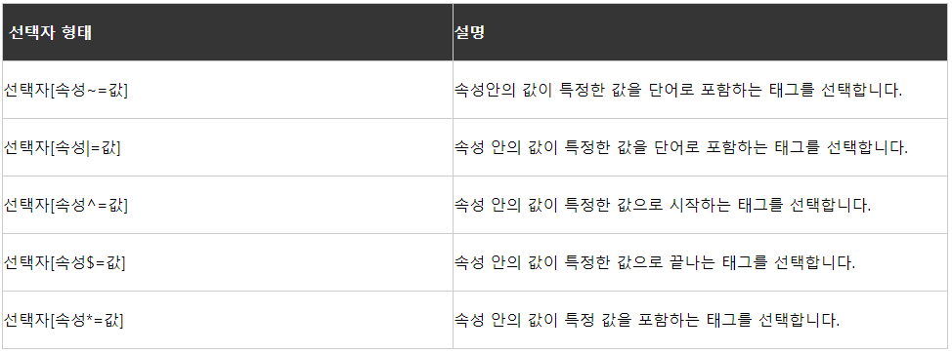
CSS 선택자
문자열 속성 선택자
속성값에 특정한 문자열을 확인하여 선택
[속성~=값] → ko-kr 속성|=값 → ko 와 kr

Slide 12
CSS 선택자
문자열 속성 선택자의 예
<style>
img[src$=png] {border: 3px; solid red;}
img[src$=jpg] {border: 3px; solid green;}
</style>
<body>
<img src=“a.jpg” width=“200” height=“250” />
<img src=“b.png” width=“200” height=“250” />
</body>

Slide 13
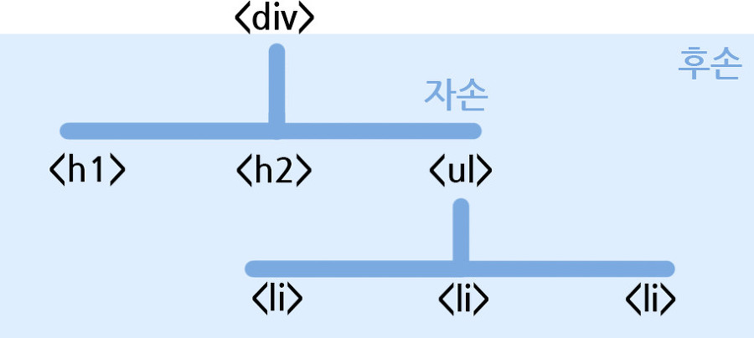
CSS 선택자
후손 선택자
해당 선택자 하위의 모든 선택자
body li {…} → body 하위의 모든 li
자손 선택자
해당 선택자 바로 하위의 선택자
body > p {…} → body 바로 밑의 p

Slide 14
CSS 선택자
구조 선택자
특정 위치에 있는 태그를 선택
일반적으로 자손 선택자와 함께 사용
선택자 | 설명
:first-child | 형제 관계 중 첫번째 위치 태그 선택
:last-child | 형제 관계 중 마지막 위치 태그 선택
:nth-child(수열) | 형제 관계 중 앞에서 수열번째 위치 태그 선택
:nth-last-child(수열) | 형제 관계 중 마지막에서 수열번째 위치 태그 선택

Slide 15
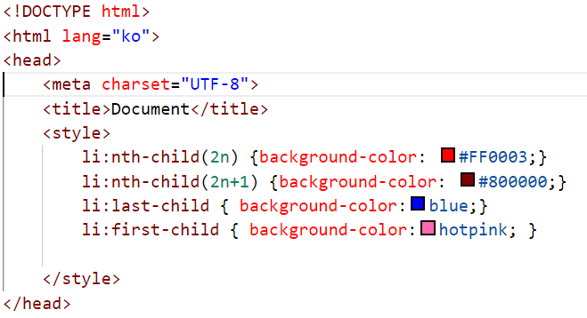
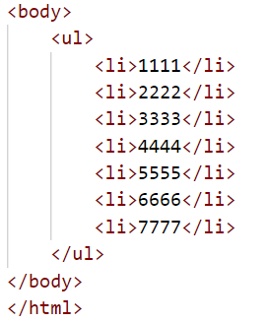
CSS 선택자
구조 선택자

Slide 16
CSS 작성 우선순위
1> 전체 레이아웃 태그 및 시멘틱 태그 설정
- <body><header><section>..
2> 문서 내용에 직접적인 표시를 하는 태그 설정
- h1, div, p…
3> 배치와 관련된 태그는 외곽부터 안쪽순으로 설정
- 위치, 여백등은 제일 외곽에 있는 태그를 먼저 설정
4> id를 이용한 CSS는 최소한으로 사용

Slide 17
font-size
px
고정값, 고정된 폰트의 크기,
em
상대값, element 즉 부모태그에서 사용하는 font-size에 비례한 값
rem
상대값, root em, 즉 html에서 사용하는 font-size에 비례한 값
반응형웹 대응. 기본적으로 rem사용을 권장
vw
상대값, viewport width 1vw는 화면 가로크기의 1/100

Slide 18
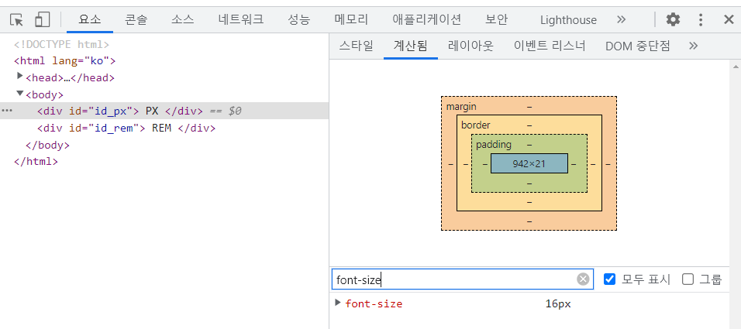
font-size
현재 폰트 사이즈의 확인
Element선택 → 계산됨 → 모두표시체크 → font-size입력

Slide 19
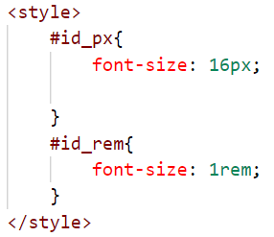
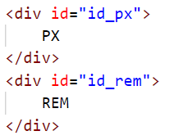
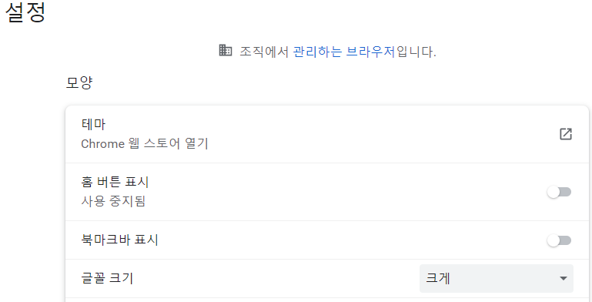

font-size
rem
상대적인 크기로 설정되기 때문에 브라우저 상태에 따라 font-size가 가변적으로 변한다.
결과

Slide 20
연습문제
4개의 <div>를 만들어 각 div에 임의의 텍스트를 입력한뒤
1> px
2> em
3> rem
4> vw
을 적용하고 어떻게 다른지 확인하시오.

Slide 21

CSS Box model
Display level
Document Object가 화면을 차지 하는 방식
Inline level : object의 실제 크기만큼의 영역만 할당
<a href="#">Hello</a>
Block level : 한 줄 전체를 할당.
<h1>Hello</h1>

Slide 22
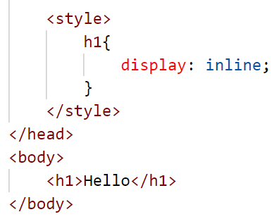

CSS Box model
Display level의 변경
display속성을 inline으로 설정
display level은 변경 가능

Slide 23
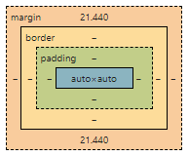
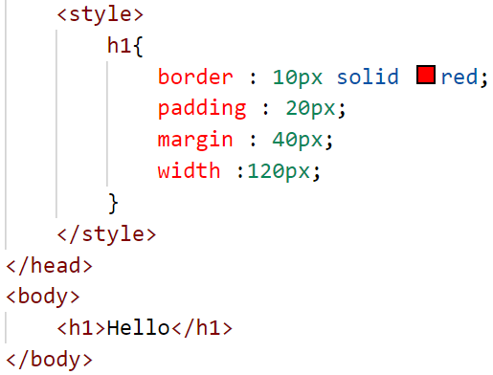
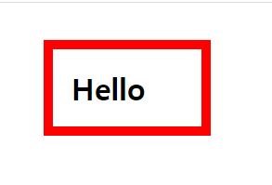

CSS Box model
Box Model
Object의 영역을 정의
Margin : 여백
Border : 테두리
Padding : 컨텐츠 영역과 테두리사이의 보정영역
Inline 인 경우 width와 height가 적용되지 않음.
width는 순수한 content 영역의 폭을 의미

Slide 24
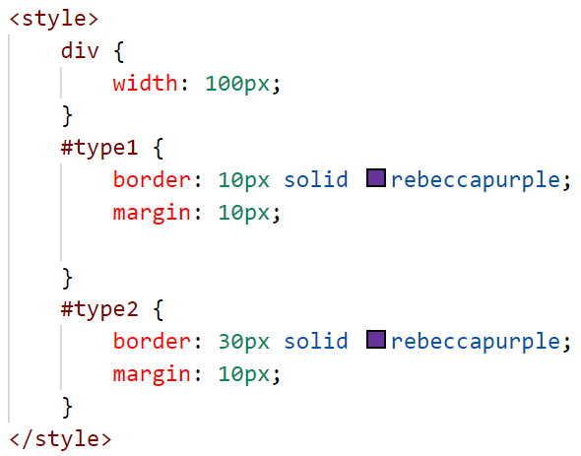
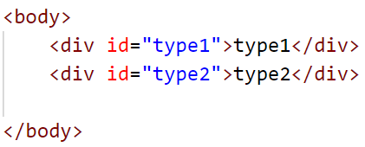
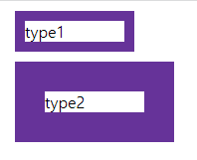
CSS Box model
box-sizing
Element의 너비와 높이를 계산하는 방법을 지정하는 속성
content-box : 기본값, content 영역이 width, height의 기준이 됨
border-box : border 까지의 영역이 width, height의 기준이 됨
아래와 같은 코드에서 동일한 width를 주어도 실제 크기는 달라짐

Slide 25
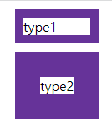
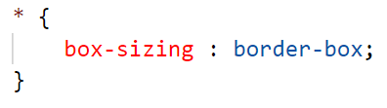
CSS Box model
box-sizing
사이즈가 다른 이유는 width의 기준이 content영역이기 때문.
box-sizing을 border로 설정하면 border까지를 width로 계산
100px
100px

Slide 26
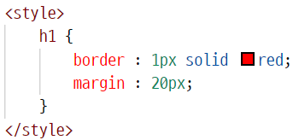
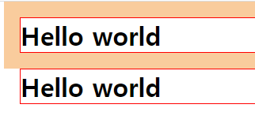
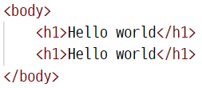
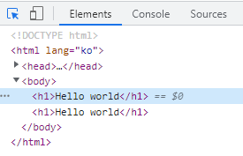
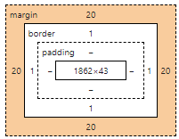
Margin
Margin의 의미
마진은 두 오브젝트 사이의 공간이며 이 공간을 20px로 할 경우 아래코드와 같이 마진이 겹치는 현상을 볼 수 있다.
마진이 겹침

Slide 27
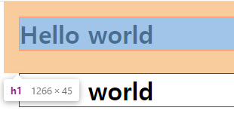
Margin
Margin의 의미
마진은 두 오브젝트의 마진 중 큰 쪽의 마진값에 영향을 받는다.
- 위쪽 h1의 bottom마진은 30px, 아래쪽 h1의 top 마진은 10px이다.
- 이 때 마진은 위쪽 h1의 bottom 마진(30px)으로 설정된다.

Slide 28
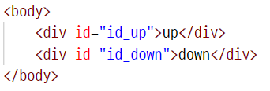
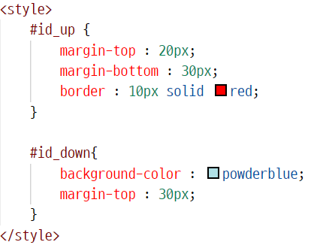
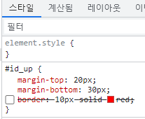
Margin
Margin의 표현
object의 시각적인 효과가 있는가에 따라 마진은 달라진다.
만약 border가 없다면 div위치가 달라진다.
border의 크기만큼 Element의 크기가 커지고, 그 상태에서 마진이 붙기 때문이다.

Slide 29
연습문제
<span>, <div>를 하나씩 만들고 임의의 텍스트를 입력한뒤
1> margin을 MDN에서 확인 후 MDN example을 테스트 하시오
2> border를 MDN에서 확인 후 MDN example을 테스트 하시오

Slide 30
Positon
Position
HTML문서에서 element를 배치하는 방법
즉 element의 위치를 지정하는 방법을 의미
5개중 하나의 값을 가진다. (static, relative, absolute, fixed, sticky)
일반적으로 static, relative, absolute를 주로 사용.
기본값은 static

Slide 31
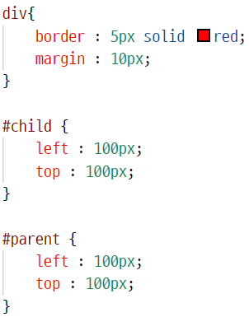
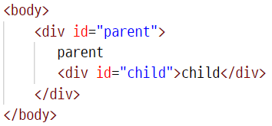
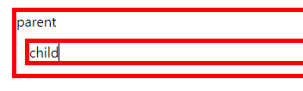
Position
static
element position의 기본값. 즉 별도로 지정하지 않는다면 position은 static 값을 가진다.
static 인 경우 임의의 위치변경(top, right, bottom, left, z-index 등)
에 대해 반응하지 않는다.
static은 위치의 변화가 없다.

Slide 32
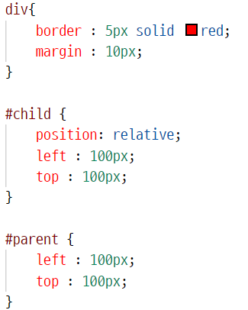
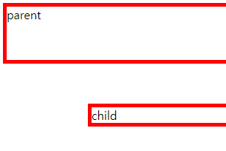
Position
relative
상대적 기준으로 위치를 변경 가능하다. 즉 자기자신을 기준으로 offset만큼 위치를 변경 할 수 있다.
기준위치에서 left 100px, top 100px 이동
static과 같은 코드에서 한줄추가
100px
100px

Slide 33
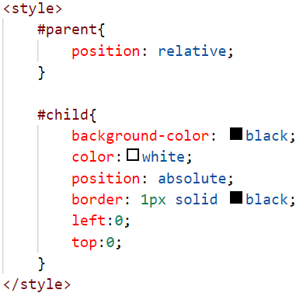
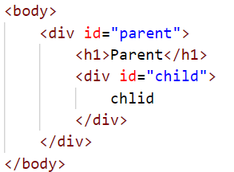
Position
absolute
화면 전체를 기준으로 offse만큼 위치를 변경한다.
최초 위치는 원래 element가 가지고 있어야하는 위치(static)를 기준으로 한다. 따라서 0, 0으로 하고 싶다면 left, top 값을 설정해야한다.
absolute를 relative로 변경하여 변화를 관찰.

Slide 34
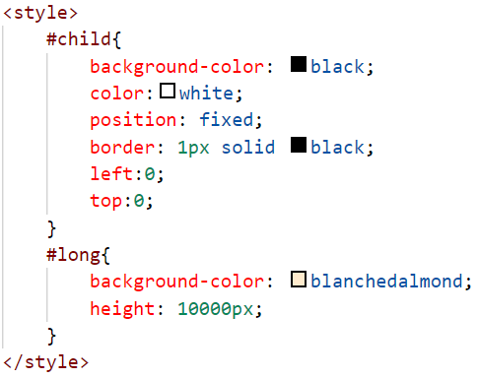
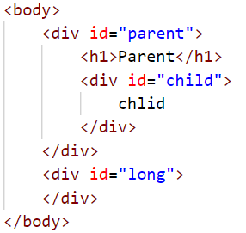
Position
fixed
absolute와 기본적으로 같은 특징을 가지고 있음
차이점은 위치가 고정, 즉 스크롤이 될 지라도 위치 변경이 되지 않음.

Slide 35
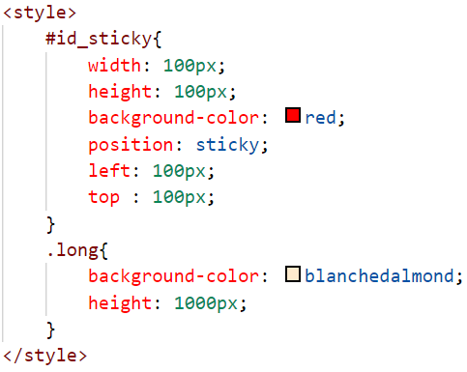
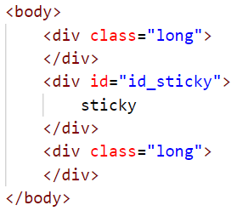
Position
sticky
자신의 위치에서 문서의 흐름대로 처리되나 스크롤시 정해진 위치가 되면 해당 위치에 고정됨.

Slide 36
Flex
Flex
레이아웃을 만들어주기 위한 display 처리방식
기존 HTML은 수직적인 레이아웃을 기준으로 구성됨.
하지만 수평적인 레이아웃은 정해져 있지 않았고 다양한 방식이 도입
TABLE
POSITION
수평적인 레이아웃을 처리하기 위한 CSS의 방식을 Flex라 함.

Slide 37
Flex
Flex의 구조
Flex는 바깥쪽의 컨네이너 요소와 안쪽의 요소로 구성되어야 한다.
<container>
<item></item>
<item></item>
<item></item>
</container>
즉 container에서 처리해야하는 부분과 item에서 처리해야하는 부분 둘로 나누어져 있다.

Slide 38
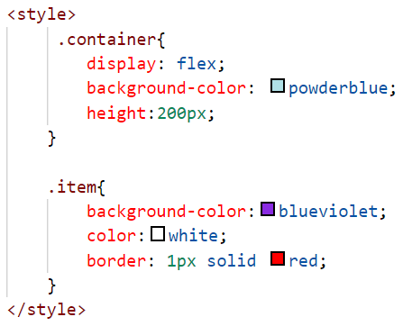
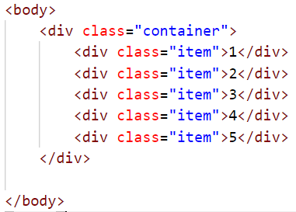
Flex
Flex의 구현
가장먼저 container에 display:flex 를 설정한다.
display:flex를 설정하면 item의 레이아웃이 수평으로 변한다.

Slide 39
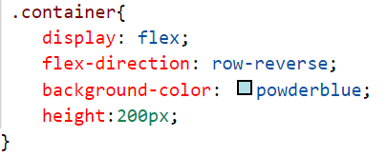
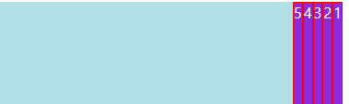
Flex
Flex관련 속성
flex-direction : container에 적용, 아이템을 배치할 방향을 정함
flex-direction : row : 가로 정방향 (기본값)
flex-direction : row-reverse : 가로 역방향
flex-direction : column : 세로 정방향
flex-direction : column-reverse : 세로 역방향

Slide 40
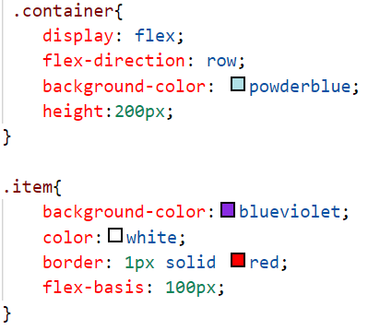
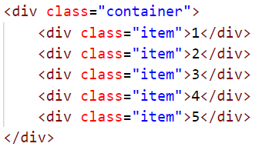
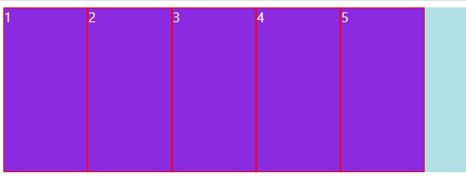
Flex
Flex관련 속성
flex-basis : item에 적용, item의 크기를 정함
만약 flex-direction이 row면 너비를, column이면 높이를 의미
element의 높이나 너비를 설정하는 속성에 비해 우선순위 높음.

Slide 41
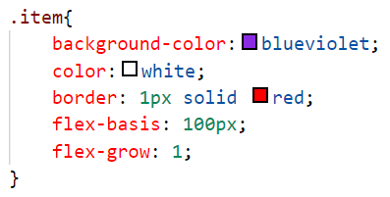
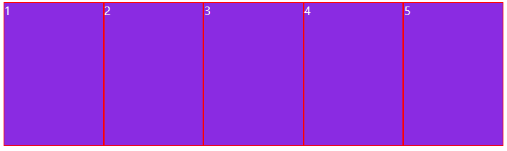
Flex
Flex관련 속성
flex-grow : item에 적용, item이 컨테이너에서 할당되어지는 정도
종합적인 비율로 적용.
flex-basis는 기본값이므로 무시됨.

Slide 42
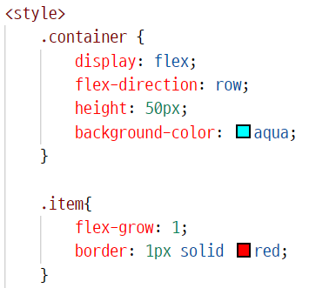
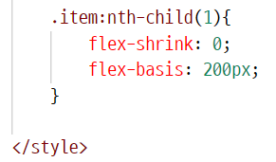
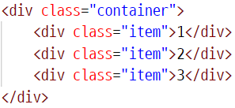
Flex
Flex관련 속성
flex-shrink : item에 적용, container가 축소 할 때 아이템의 축소 비율을 결정
flex-shrink : 0 : 아이템을 축소하지 않음
flex-shrink : n : n비율로 축소

Slide 43
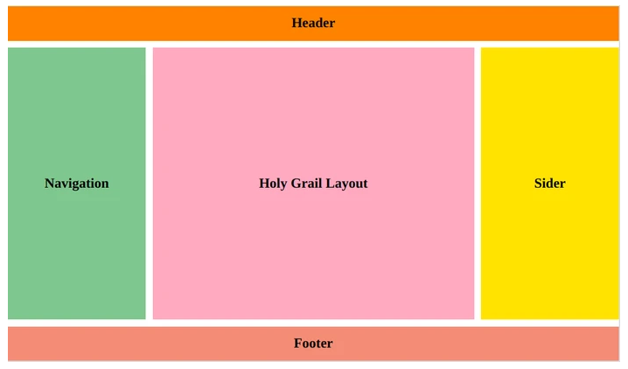
연습문제
Holy Grail Layout 구성 실습
1> HTML 코딩
2> 레이아웃 구성 코딩
3> 제약사항 코딩

Slide 44

Media Query
Media Query
웹 화면을 브라우저의 유형, 단말기의 형태에 따라 수정하기 위해 사용하는 CSS 기법
반응형 웹의 (Responsive Web) 기본 기법
Media Query로 범위 선정하기
최소 600px이다.
즉 600px 이상이어야 한다.
600px 이상
600px
최소

Slide 45

Media Query
Media Query로 범위 선정하기
최대 600px이다.
즉 600px 이하여야 한다.
600px 이하
600px
최대

Slide 46

연습문제
Holy grail layout에서 600px 이하인경우 아래와 같이 배치시키시오
600px 이상
600px 이하

